Slide 1
LA CONVERSACION

Slide 2
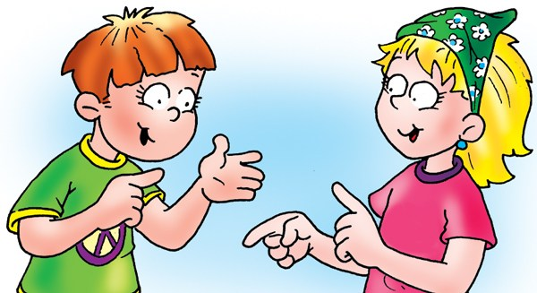
Es un dialogo oral o escrito entre dos o mas personas que intevienen alternativamente expresando sus ideas o afectos sin necesidad de planificación.

Slide 3
Sirve para obtener información y compartir escenarios que muestran la diversidad de afectaciones , pensamientos , experiencias y posturas

Slide 4

La conversación es importante para el desarrollo del pensamiento y del lenguaje ya que durante nuestro desarrollo nos vemos obligados a pensar con detenimiento, a no apartarnos del tema de la conversación y a expresar nuestras ideas de forma comprensible.

